Slide 1
SoulPactum
Készítette: Demeter István, Sándor Norbert, Szivós Patrik Dávid

Slide 2
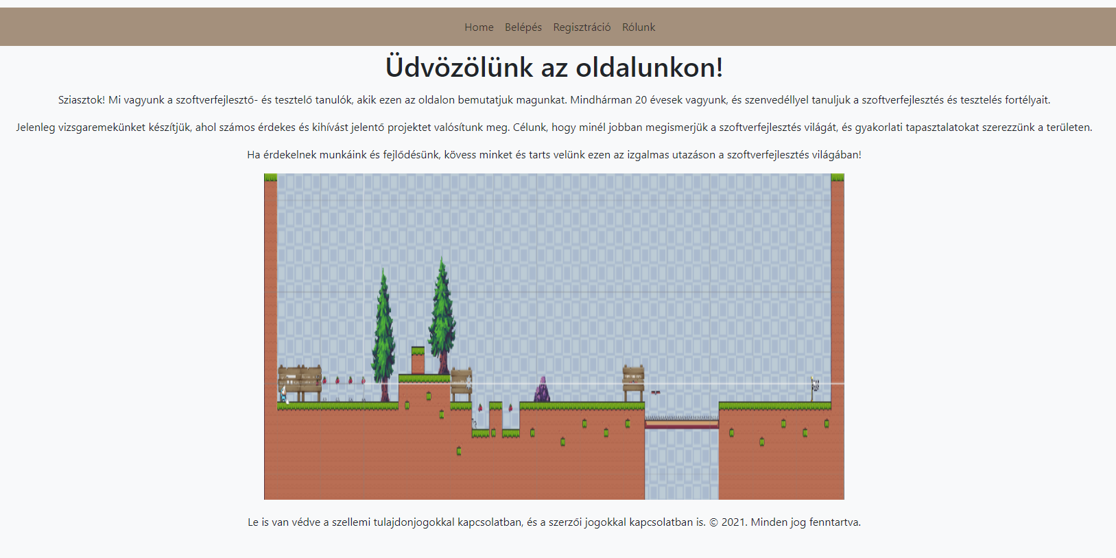
Kezdőlap
Négy gomb található:
Home
Belépés
Regisztráció
Rólunk

Slide 3
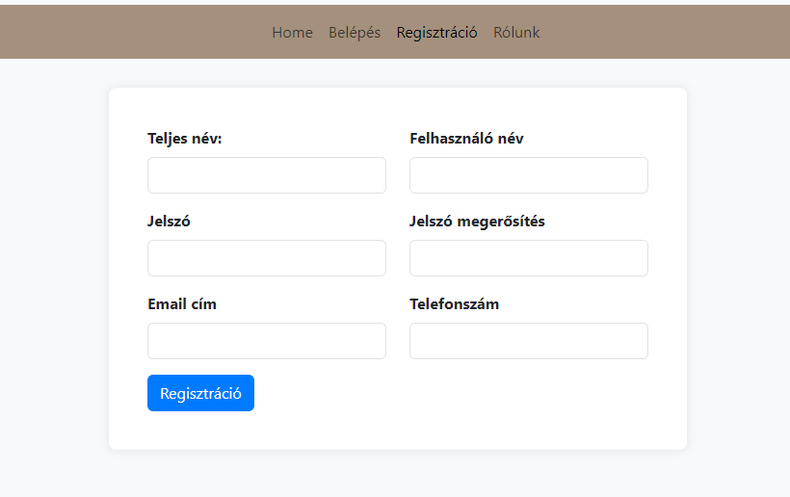
Regisztráció
Itt ezen az oldalon add meg a következő adatokat:
Felhasználónév
Teljesnév
Email cím
Telefonszám
Jelszó

Slide 4
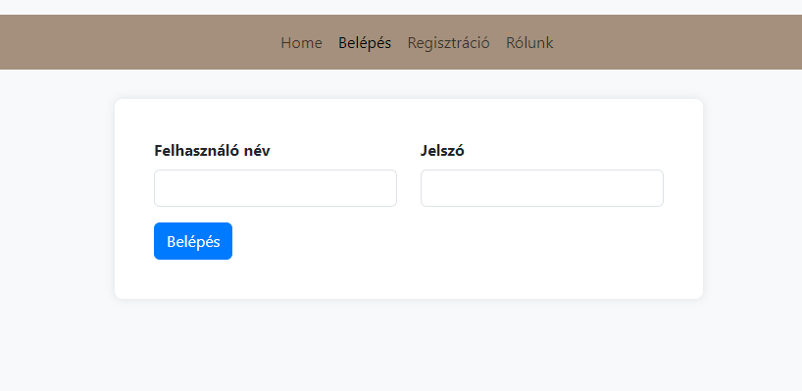
Belépés
Ha már regisztráltál, itt be tudsz lépni:
Felhasználónév
Jelszó

Slide 5
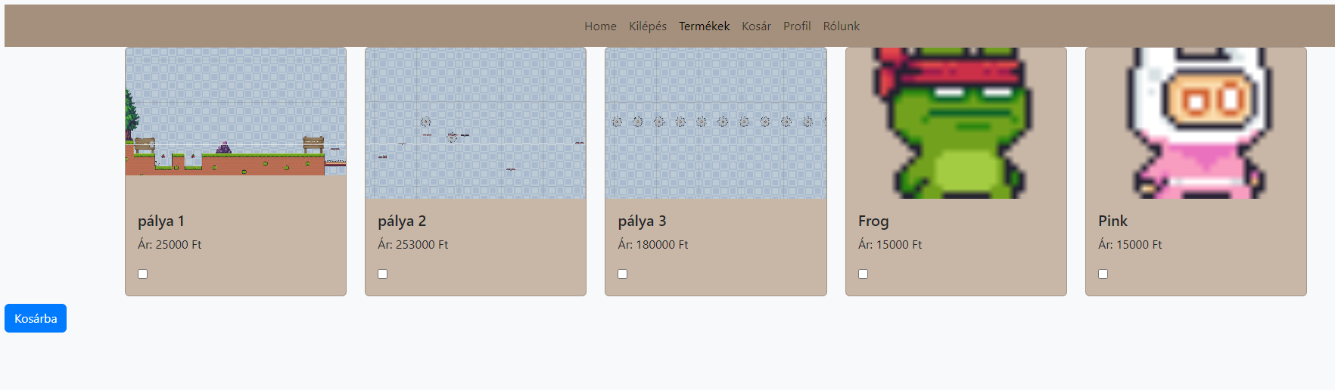
Termékek
Csak belépés után látni az oldalt
Válaszd ki a terméket és add a kosárhoz

Slide 6
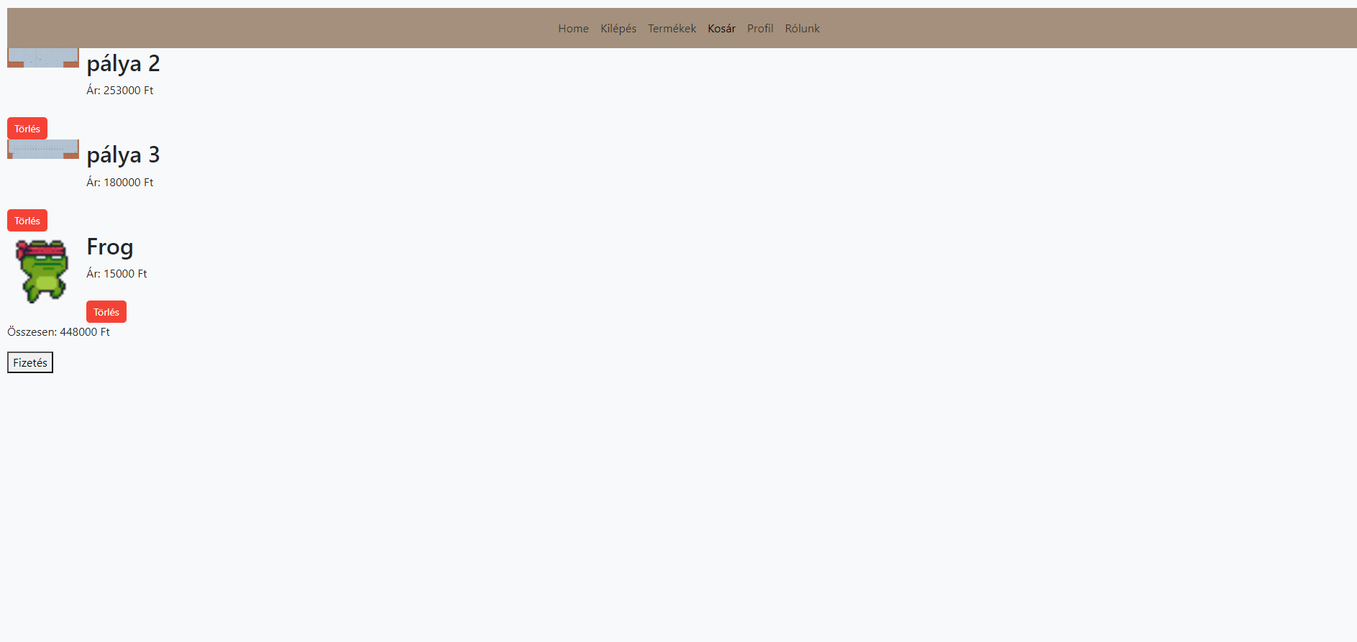
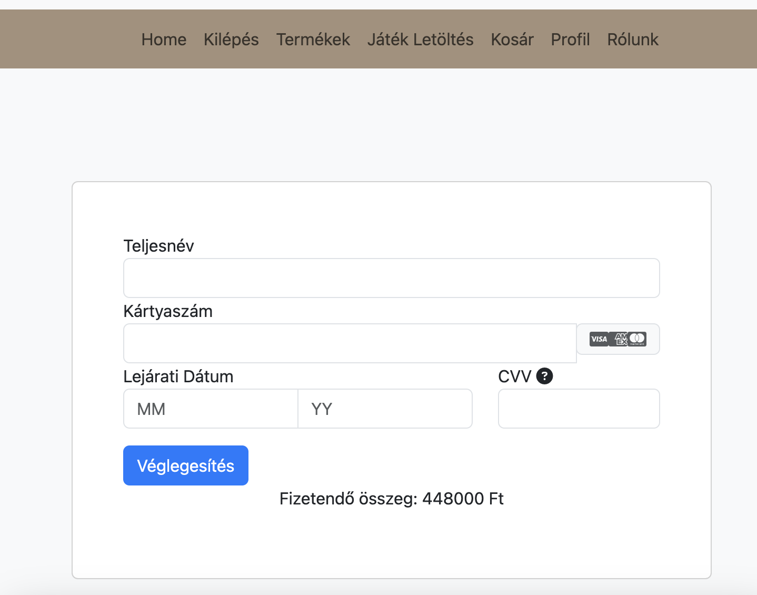
Kosár
Felsorolja a kiválasztott termékeket
Fizetendő ár megjelenítés
„Fizetés” gombra
nyomva ki tudja fizetni

Slide 7
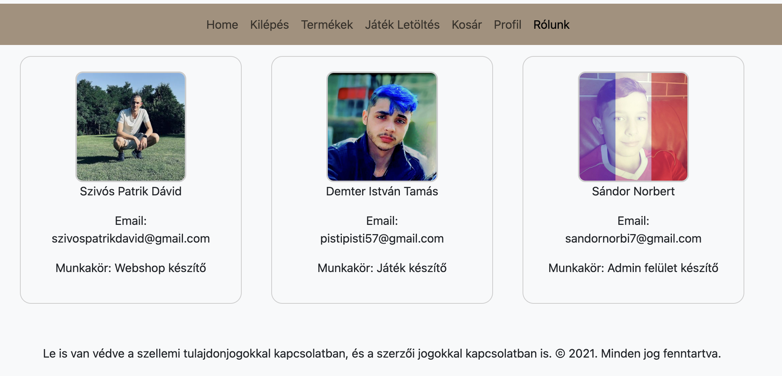
Rólunk

Slide 8
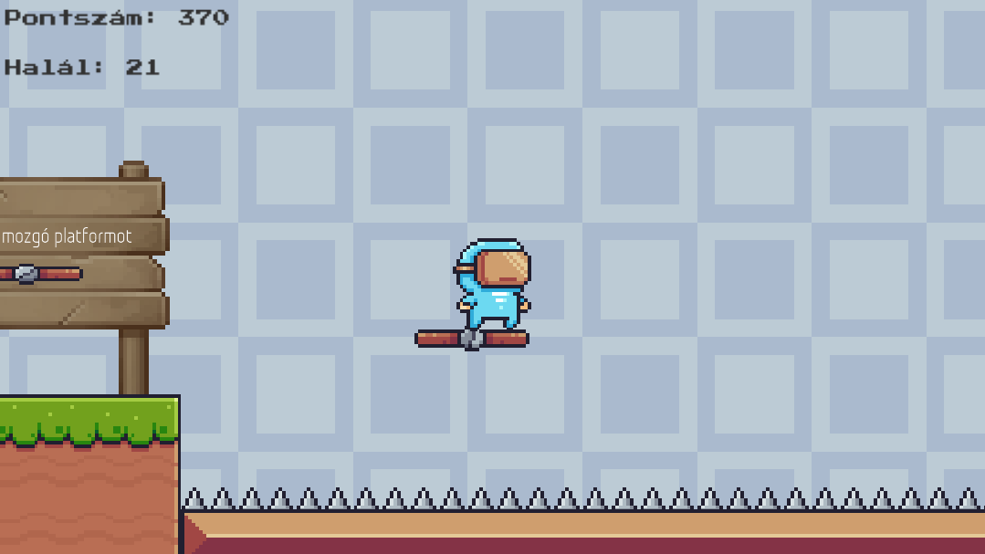
Játék
Programozás
A játék típusa
Célközönség
Célunk

Slide 9
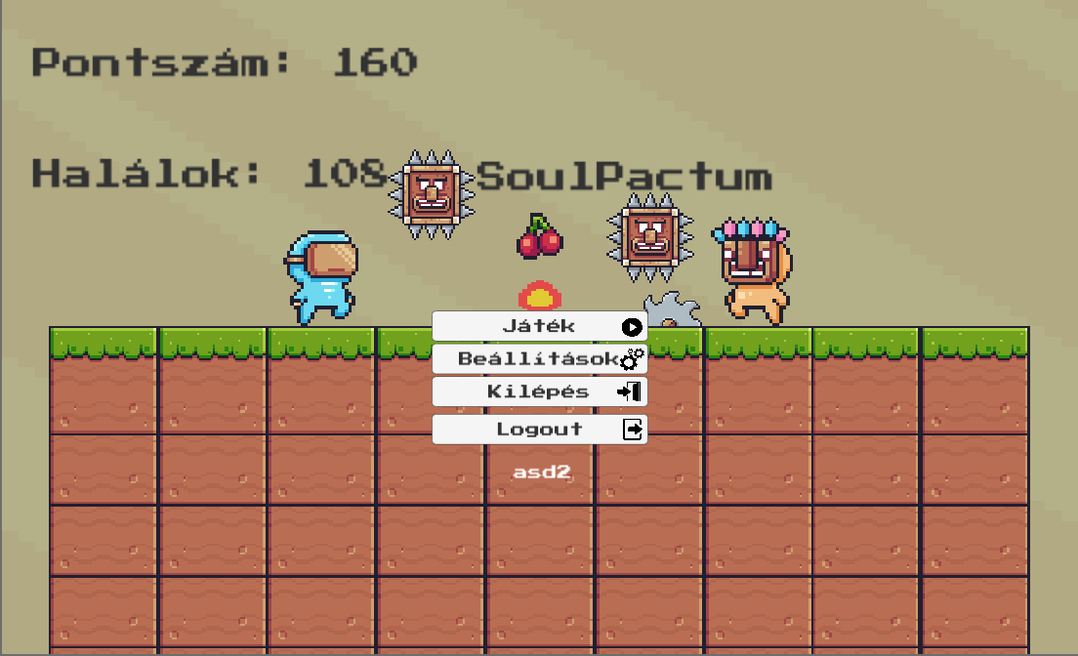
Főmenü
Játék Neve
Játékos Információk
Játékos neve

Slide 10
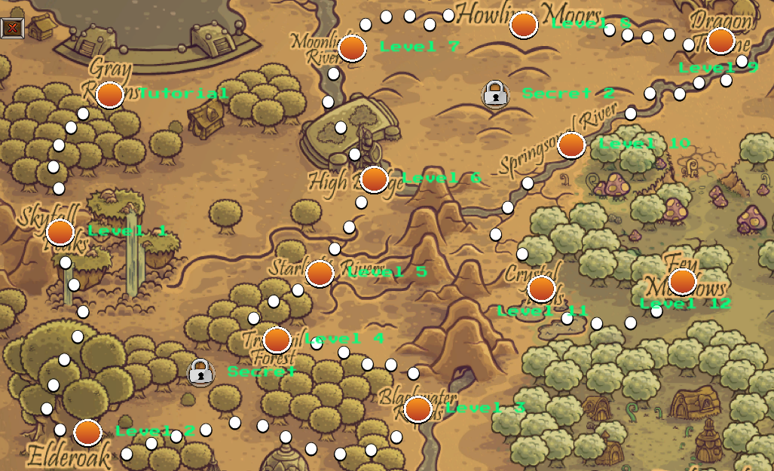
Térkép
Több pálya érkezik hamarosan
Titkos (lezárt)
Tervek

Slide 11
Kivitelezés
Programozási nyelvek:
Miért? Mert……….
C#
PHP
phpMyAdmin
Kihívás
Tapasztalat szerzés
Előnybe részesítem ezeket

Slide 12
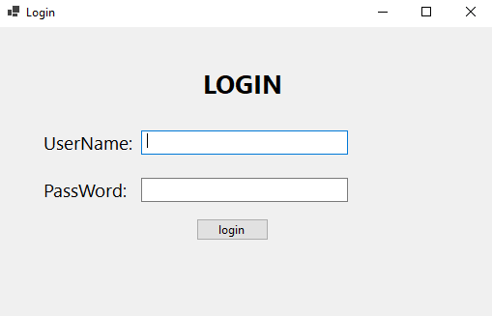
Belépés
Be tudsz lépni -- admin felület
Meg kell adni:
Felhasználónév
Jelszó

Slide 13
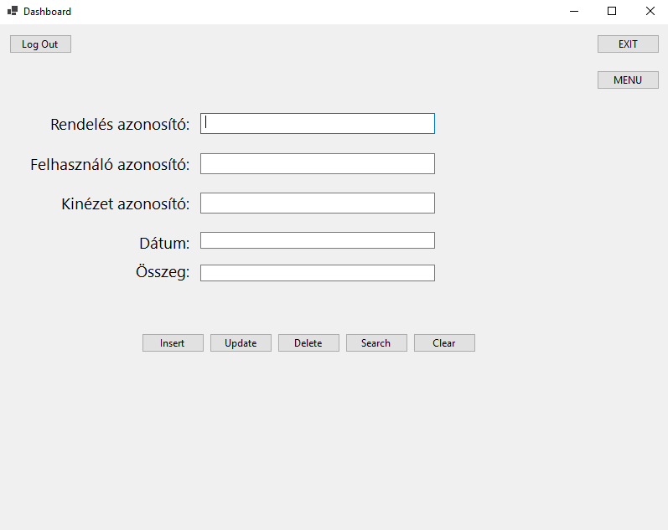
Rendelés
Sikeres bejelentkezés
után, admin felület fogad
8 gomb van:

Slide 14
Thank you so much!

